Slide 1
Государственное бюджетное дошкольное образовательное учреждение детский сад № 83 Красносельского района
Санкт-Петербурга
«Уроки в лесной школе:
экологическая тропа»
Автор:
Татаренко Т. М.
Санкт- Петербург

Slide 2
«Чем глубже мы заглядываем в природу, тем больше мы понимаем, что она исполнена жизни, и тем основательнее узнаем, что вся жизнь – это великая тайна и что мы тесно связаны со всеми явлениями жизни в природе.»
Альберт Швейцер
«Природа — дом, в котором живет человек.»
Дмитрий Лихачев

Slide 3
Актуальность и обоснование выбранной темы
Формирование экологической культуры следует начинать с дошкольного возраста. Это ответственный период в жизни человека, в нем закладываются основы отношения к окружающему миру что позволяет говорить о зачатках экологического сознания;
Одним из таких путей достижения экологического сознания, может выступить воспитание эмоционального отношения к миру природы. Желательно, чтобы дети радовались, огорчались, удивлялись природным объектам, чтобы мир природы сделался неотъемлемой частью мира для каждого ребенка.
Работа по экологическому образованию детей обладает большими возможностями и перспективами. Ее цель – формирование начал экологической культуры, становление осознанно-правильного отношения к природе во всем ее многообразии. И, кроме того, отношение к себе как к части природы. Понимание ценности жизни и здоровья и их зависимости от окружающей среды.

Slide 4
Дерево, трава, цветок и птица
Не всегда умеют защититься.
Если будут уничтожены они,
На планете мы останемся одни!!!

Slide 5
Цель и задачи представленного опыта:
Цель:
формирование начал экологической культуры, становление осознанно-правильного отношения к природе во всем ее многообразии.
Задачи:
Формировать системы элементарных научных экологических знаний, доступных пониманию ребенка-дошкольника (прежде всего, как средства становления осознанно-правильного отношения к природе);
Развить познавательный интерес к миру природы;
Формировать первоначальные умения и навыки экологически грамотного и безопасного для природы и для самого ребенка поведения;
Воспитание гуманного, эмоционально-положительного, бережного, заботливого отношения к миру природы и окружающему миру в целом;
Формировать умения и желания сохранять природу и при необходимости оказывать ей помощь (уход за живыми объектами), а также навыков элементарной природоохранной деятельности в ближайшем окружении;
Формировать умения и навыки наблюдений за природными объектами и явлениями;

Slide 6
Образовательная деятельность проводиться с участием игрового персонажа – Хозяина тропинки дядюшки АУ.
Предполагаемые педагогические эффекты:
Сформированы начала экологической культуры у детей.
Сформировано осознанно правильное отношение к объектам природы, экологическое мышление.
Развиваются умственные способности детей (умение анализировать, делать выводы).
Появилось желание общаться с природой и отражать свои впечатления через различные виды деятельности (создавать изопродукцию, в речевой деятельности, игре)

Slide 7
Формы образовательной деятельности по реализации проекта «экологическая тропа»
Экологическая тропа
Пальчиковая гимнастика
Дидактические игры
Художественное творчество
Опытно – экспериментальная деятельность
Беседы, рассматривание иллюстраций

Slide 8
Развитие общей моторики рук, речевое развитие детей, координация движения.

Slide 9
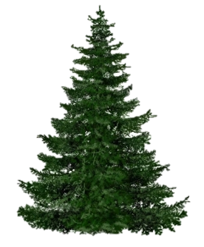
Ёлка
Ёлка быстро получается,
Если пальчики сцепляются.
Локотки ты подними,
Пальчики ты разведи.
Ладони от себя, пальчики пропускаются между собой (ладони под углом друг к другу) пальчики выставляются вперед, локотки к корпусу не прижимаются.

Slide 10
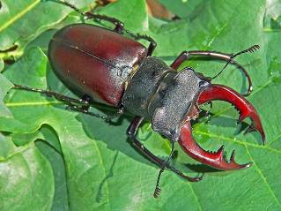
Жук.
Жук летит, жужжит,
жужжит.
И усами шевелит.
Пальчики в кулачек. Указательный и мизинец разведены в стороны, ребенок шевелит ими и жужжит.

Slide 11
Оса.
Осы любят сладкое,
К сладкому летят.
И укусят осы.
Если захотят.
Выставить средний палец, зажать его между указательным и безымянным, вращать им в разные стороны.

Slide 12
Развитие внимания, памяти, логического мышления.

Slide 13
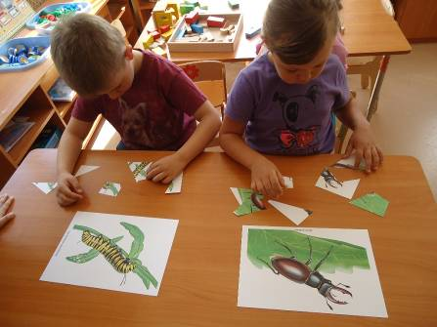
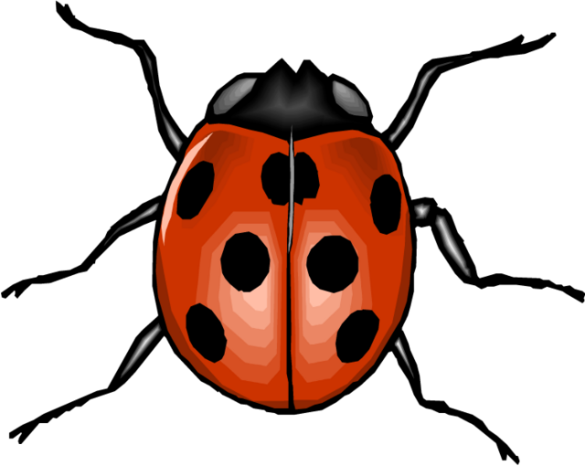

Slide 14
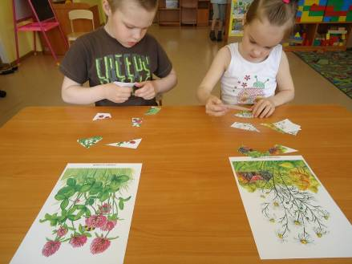
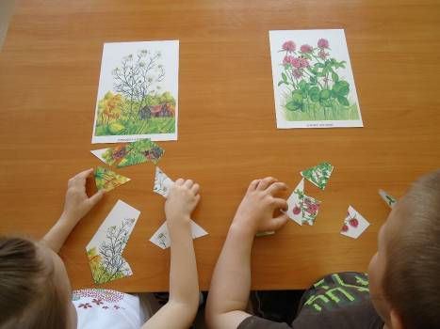

Slide 16
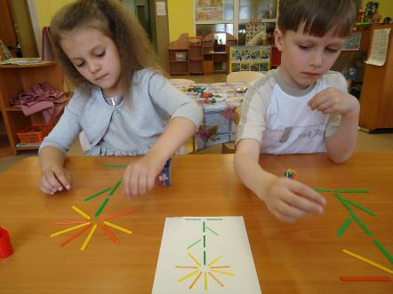
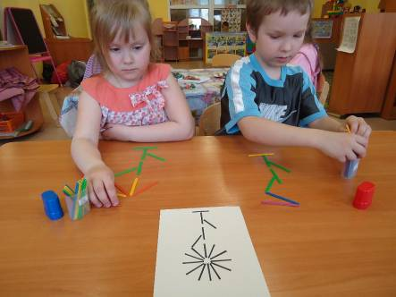

Slide 17
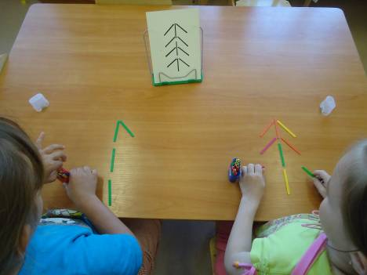
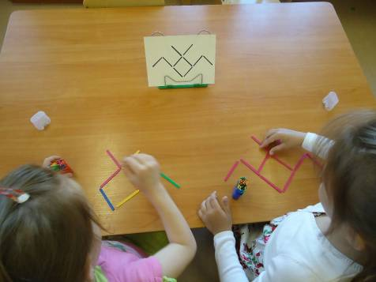
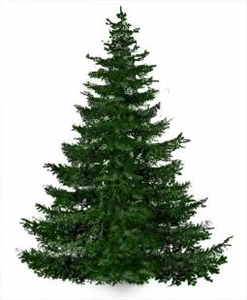

Slide 18
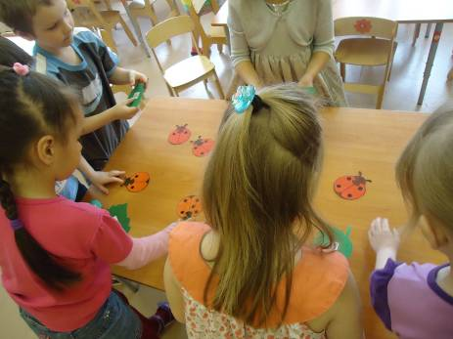
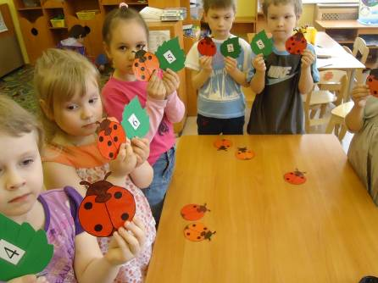
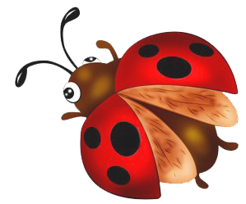

Slide 20
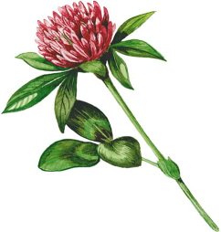
Клевер
Раз, два, три, четыре, пять –
Игры будем начинать.
Пчелы в поле полетели,
Зажужжали, загудели.
Сели пчелы на цветы,
Мы играем – водишь ты!

Slide 21
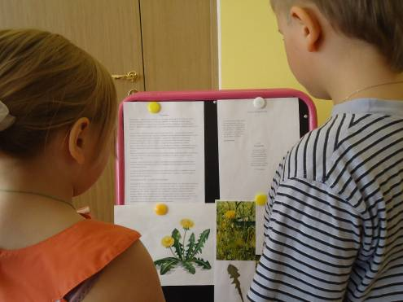
Одуванчик.
Уронило солнце Лучик золотой.
Вырос одуванчик, Первый, молодой.
У него чудесный Золотистый цвет.
Он большого солнца Маленький портрет.
О.Высотская

Slide 22
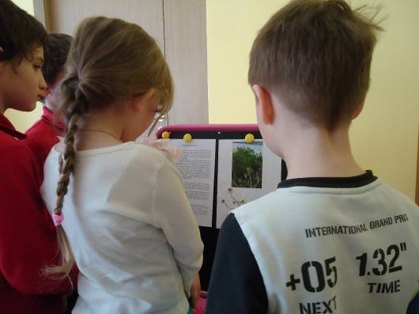
- Эй, ромашки, Дайте мне ответ: Вы откуда, Если не секрет? - Не секрет, - ответили ромашки, - Нас носило солнышко В кармашке! В. Орлов

Slide 23
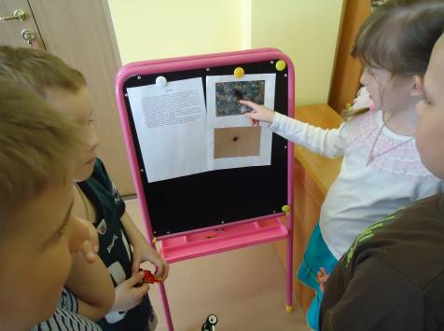
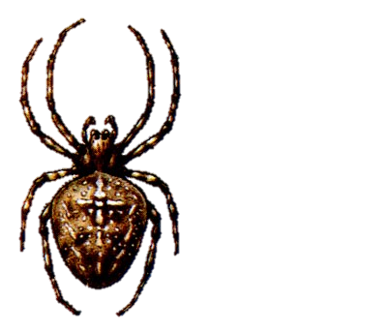
Паук.
Восемь лапок, восемь глаз - из угла гляжу на вас. Для жужжащих на лету сеть надежную плету. Паутина легче пуха, но крепка - спасенья нет. Попадись комар иль муха - угодите на обед. М. Гаврилова

Slide 24
ЖУК
Жук качался на травинке,
Крылья гладкие на спинке.
Всех я знаю на лугу,
Познакомить вас могу!

Slide 25
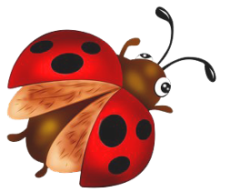
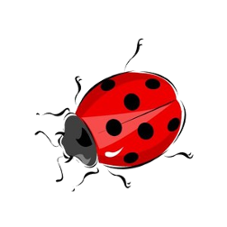
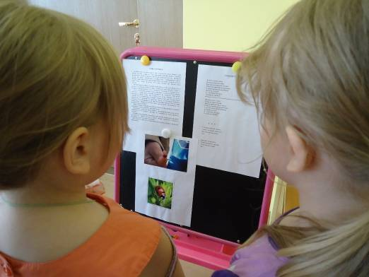
Л. Терещенко У божьей коровки не видно головки. В оранжевом, в чёрную точку, платочке. Её не ловите, пожалуйста, дети! Милее она всех букашек на свете. Пусть радует нас на зелёном листочке, В оранжевом, в чёрную точку, платочке.

Slide 26
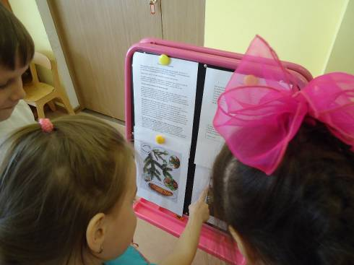
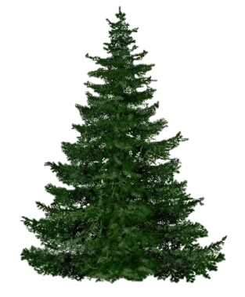
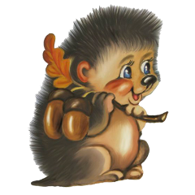
Ежик и елочка. Жил ежик колючий В лесу дремучем. Елочку встретив, Колючий заметил: "На мне палочки-иголочки И на зеленой елочке!"

Slide 30
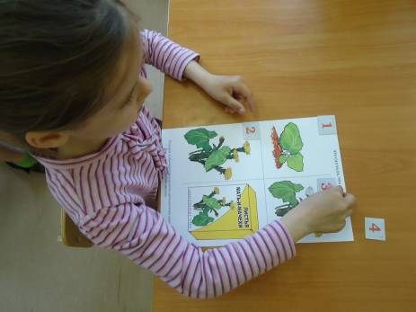
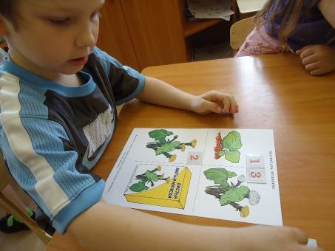
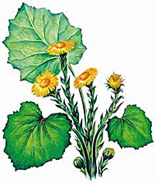

Slide 31
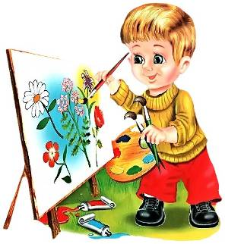

Slide 32
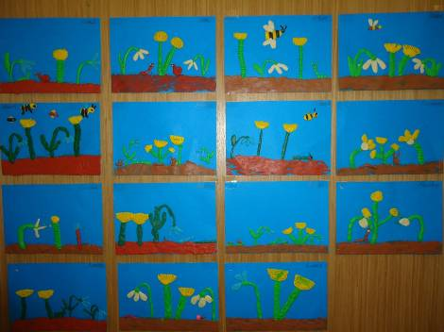
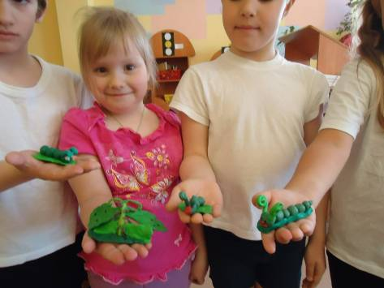
Зазвенели ручьи,
Прилетели грачи.
В дом свой – улей- пчела
Первый мед принесла.
Кто скажет, кто знает,
Когда это бывает?
(Весной)
На большой цветной ковер
Села эскадрилья.
То раскроет, то закроет
Расписные крылья.
(Бабочки)

Slide 33
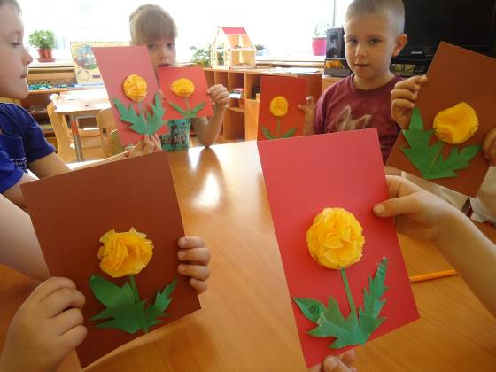
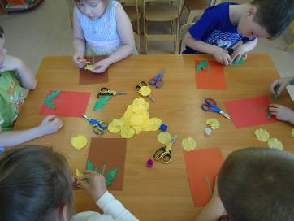
Молодой я как цыпленок,
Тот, что вышел из пеленок.
Если я отцвёл, дружок.
Стал я беленький пушок.
(одуванчик)

Slide 34
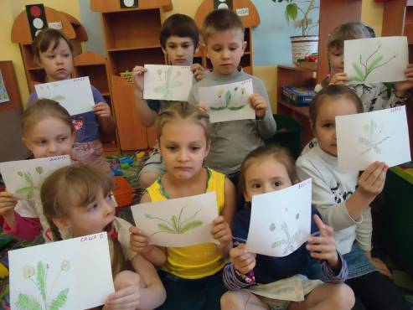
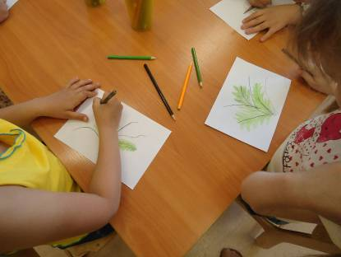
В детстве с желтой головой,
В юности - совсем седой,
А вот старым не бывает,
Пухом белым улетает.
(одуванчик)

Slide 35
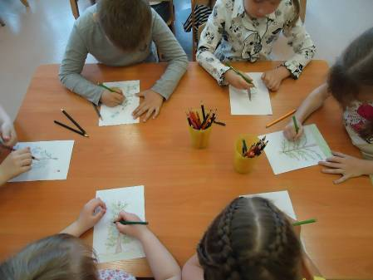
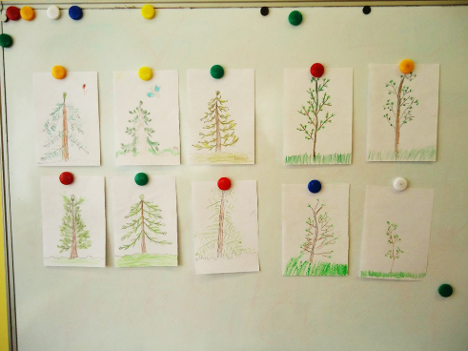
Загадка.
Дерево в лесу растет,
Цвет зеленый круглый год.
Вместо листика иголка
Распустила ветки…..
(Ёлка)
Весной веселит,
Летом холодит,
Осенью питает,
Зимой согревает.
(дерево)

Slide 36
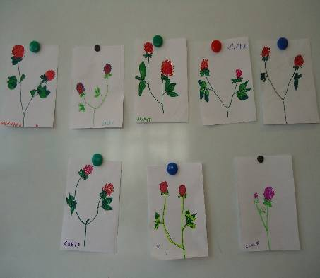
В поле у овражка
Красная кашка,
Эта кашка.
Только для барашка.
(клевер)

Slide 37
Сидит в саду кудряшка-
Белая рубашка,
Сердечко золотое.
Что это такое?
(Ромашка)

Slide 38
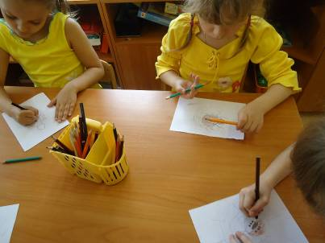
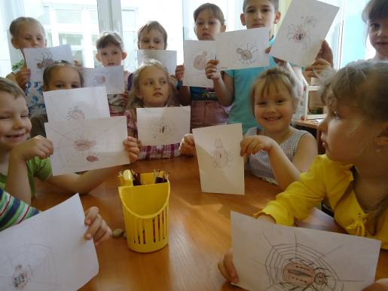
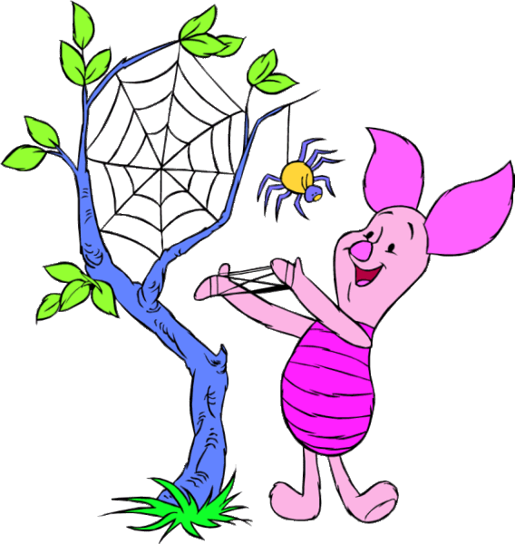
Ткач умелый, альпинист,
А еще эквилибрист,
Мух назойливых ловец
Сеть готовит им хитрец.
(паук)

Slide 39
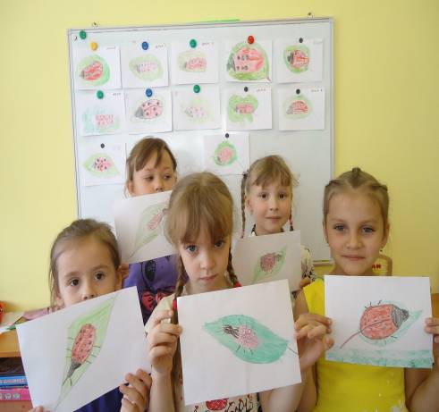
Сидит старушка,
Платок на макушке,
Красный платочек,
Черные точки.
(Божья коровка)

Slide 40
Два рога, а не бык,
Шесть ног без копыт,
Летит – так воет,
Сядет – землю роет.
(Жук)

Slide 41
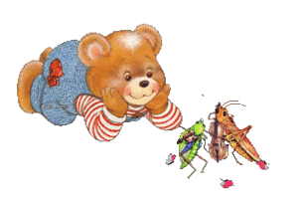

Slide 43
Непосредственная работа с картой.

Slide 45
Объект Ёлка.
Цели:
1. Закреплять умения детей отыскивать знакомые деревья по одному-двум признакам;
2. Знакомить с особенностями ели, по которым ее легко выделить среди других деревьев.
3. Пополнить словарный запас детей (хвойное растение ,хвоя, лапник); 4. Закреплять строение дерева (корень, ствол, ветки , хвоя - иголки),
5.Воспитывать бережное отношение к природе.

Slide 46
Объект Одуванчик.
Цели:
Продолжать знакомство с растением нашего края — одуванчиком;
Закреплять строение растения (корень, листья, стебель, цветок);
Формировать умение и желание активно беречь и защи­щать природу;

Slide 47
Объект Клевер
Цели:
1.Познакомить детей с растением, его особенностями. 2.Познакомить с научным и народными названиями, поговорками о клевере. 3.Закрепить знания о понятиях «медонос», «кормовое растение». 4.Развивать мышление, вникая в смысл названий растений. 5.Развивать экологическое мировоззрение. 6.Воспитывать любознательность, интерес к родной природе

Slide 48
Объект Паук
Цель:
Формировать представление детей о паукообразных (строение тела, особенности образа жизни, способ питания).
Развивать умение обобщать насекомых по существенным признакам;
Дать энциклопедические знания о пауках;
Воспитать гуманные чувства к нелюбимым и незаслуженно преследуемым людьми животным; воспитать интерес, желание узнать о них что-то новое.
Воспитывать уважение к природе путем сопереживания ситуации.

Slide 49
«Жизнь прекрасна, жизнь вокруг, Человек природе друг».

Slide 50
Предполагаемые риски реализации проекта
Особенности Северо –западного климата (специфика фауны и флоры данного региона);
Индивидуальные особенности детей связанные со здоровьем;
Низкая познавательная активность детей;
Низкая заинтересованность родителей;
Не всегда воспитатель может организовать и руководить детскими исследованиями на высоком методическом уровне (отсутствие соответствующей методической литературы и доступа к интернет ресурсам) .

Slide 51
Про Всех На Свете
Да если мы с кем-то
Не очень дружны,
Мы все-таки ОЧЕНЬ
Друг другу нужны.
А если нам кто-нибудь
Лишним покажется,
То это, конечно,
Ошибкой окажется…
Все-все, все
На Свете
На Свете нужны,
И это все дети
Запомнить должны!!!
Все-все, все
На свете
На свете нужны,
И мошки
Не меньше нужны,
Чем слоны.
Нужны все на свете!
Нужны все подряд –
Кто делает мед
И кто делает яд.
Нельзя обойтись
Без чудищ нелепых
И даже без хищников –
Злых и свирепых.
Плохие дела
У кошки без мышки,
У мышки без кошки
Не лучше делишки.

Slide 52
Список используемой литературы
Перспективное планирование по программе «От рождения до школы» под редакцией Н.Е. Вераксы, Т.С. Комаровой, М.А.Васильевой. Волгоград, 2011г.
В.В. Цвынтарный «Играем пальчиками и развиваем речь» ичп «Хфрдфорд» С-Пб, 1996г.
М.М. Петрова «Объемная аппликация» , «Детство – Пресс», С-Пб, 2005г.
О.А. Воронкевич «Добро пожаловать в экологию!» , 2-е изд., «Детство Пресс», С-Пб, 2006г.
С.Н. Николаева «Воспитание экологической культуры в дошкольном детстве» Москва, 1995г.
О.В. Дыбина «Неизведанное рядом» Москва, 2001г.
А.К.Бондаренко «Дидактические игры в детском саду» Москва, 1991г
Л.Молодова «Игровые экологические занятия с детьми» Минск, 1988г.
С. Рянжин «Экологический букварь» С-ПБ, 1996г.
Н.А. Рыжова «Экологическое образование в детском саду». Москва, «Карапуз» 2001г.

Slide 53
11. Т.Д. Нуждина Энциклопедия для малыщей «Чудо всюду», Мир растений и животных. Ярославль, Академия развития 1997г.
12. Л.Г. Селихова «Ознакомление с природрй и развитие речи» «Мазаика - синтез», Москва, 2006г.
13. Т.С. Комарова «Детское художественное творчество» Москва, Мозаика – Синтез», 2005г.

